Slide 1

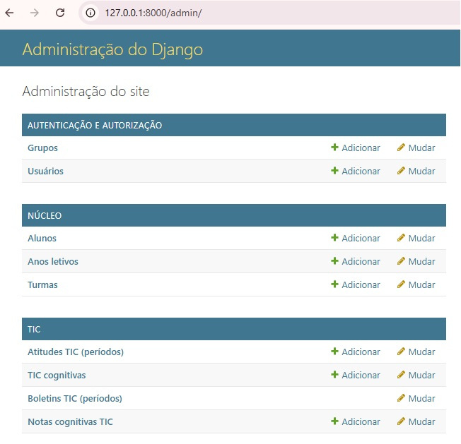

Universidade da Maia
Mestrado em Informática (E-Learning)
Sistema de Gestão de Avaliações Escolares
Disciplina: Arquitetura e Desenho de Software
Professor: Dr. Alexandre Valente Conceição Pereira Sousa
Aluna: Ileana Karla Antunes de Souza (A046152)
Linguagem: Python | Framework: Django

Slide 2

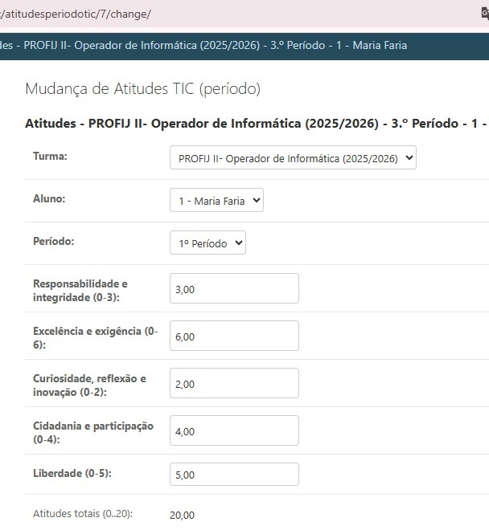

Contexto e Motivação
  Avaliações escolares ainda muito dependentes de Excel
  Regras complexas de cálculo
  Diferenças entre ensino básico, secundário e profissional
  Necessidade de acompanhamento do progresso dos alunos
2

Slide 3
Objetivo do Sistema
  Gerir avaliações escolares de forma estruturada
  Automatizar cálculos de notas, níveis e menções (quantitativas e qualitativas)
  Suportar vários contextos de ensino
  Facilitar o acompanhamento pedagógico
3

Slide 4
Tecnologias Utilizadas
  Linguagem de programação: Python
  Framework: Django (arquitetura Model, View, Template (MVT))
  Base de dados: SQLite
  Interface: Django Admin
  Desenvolvimento via linha de comandos
4

Slide 5
Por que Django?
  Separação clara de responsabilidades
  Modelação do domínio
  Regras de negócio centralizadas
  Persistência de dados
  Segurança e autenticação
5

Slide 6
Arquitetura Geral do Sistema
  Núcleo (entidades base)
  Módulo TIC (ensino básico e secundário)
  Módulo Profissional (UFCDs)
  Serviços de cálculo
6

Slide 7
Módulo Núcleo
  Ano letivo
  Turmas
  Alunos
  Regras de integridade
7

Slide 8
Módulo TIC (Ensino Básico e Secundário)
  Avaliações por período (P1, P2, P3)
  Domínio cognitivo (0–80)
  Atitudes e valores (0–20)
  Nota final (0–100)
8

Slide 9
Regras de Cálculo (TIC)
  Média ponderada das avaliações
  Conversão automática para menção qualitativa
  Conversão para nível (1 a 5)
  Regras equivalentes às planilhas reais
9

Slide 10
Automação dos Cálculos
  Recalculo automático
  Uso de serviços
  Uso de signals do Django
  Sem comandos manuais
10

Slide 11
Módulo Profissional (UFCDs)
  Gestão de Unidades de Formação de Curta Duração (UFCDs)
  Carga horária variável
  Avaliações flexíveis
  Autoavaliação por UFCD
11

Slide 12
Estado Atual do Projeto
  Estrutura base implementada
  Núcleo funcional
  Módulo TIC operacional
  Cálculos automáticos implementados
12

Slide 13
Desafios Encontrados
  Regras diferentes por contexto
  Integridade dos dados
  Automatização dos cálculos
  Evolução incremental do modelo
13

Slide 14
Uso de Inteligência Artificial (IA) no Projeto
  IA utilizada como ferramenta de apoio
  Auxílio na:
  estruturação da arquitetura
  validação de regras de negócio
  revisão de código
  Decisões finais e implementação (minha autoria)
14

Slide 15
Vantagens do Uso de IA
  Apoio ao raciocínio técnico
  Aceleração do desenvolvimento
  Ajuda na identificação de erros
  Apoio à documentação
15

Slide 16
Limitações e Cuidados no Uso de IA
  Necessidade de validação humana
  Possibilidade de sugestões incorretas
  Importância da compreensão do código
  Responsabilidade do programador
16

Slide 17
Enquadramento Ético e Académico
  Uso transparente da IA
  Apoio, não substituição
  Aprendizagem ativa
  Alinhamento com princípios académicos
17

Slide 18
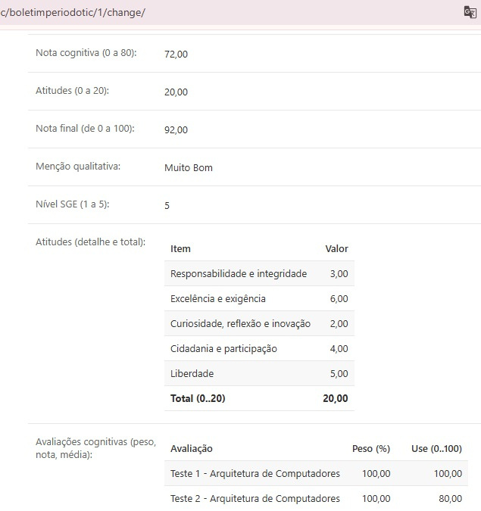

Demonstração do Sistema de Gestão de Avaliações Escolares
18

Slide 19
Próximas Alterações e Melhorias
  Conclusão do módulo UFCD
  Gráficos de acompanhamento
  Relatórios por turma e aluno
  Melhorias na interface
19

Slide 20
Considerações Finais
  Projeto com aplicação real
  Arquitetura modular
  Regras de negócio bem definidas
  Base sólida para evolução futura
20

Slide 21

Obrigada
Ileana Souza
a046152@umaia.pt
Universidade da Maia
Mestrado em Informática (E-Learning)

